Slide 2
Transpordiareng Tallinn-Helsingi kaksiklinnas
Tallinn-Helsingi püsiühenduse tasuvusuuring
HOL volikogu
21. veebruar 2018

Slide 3
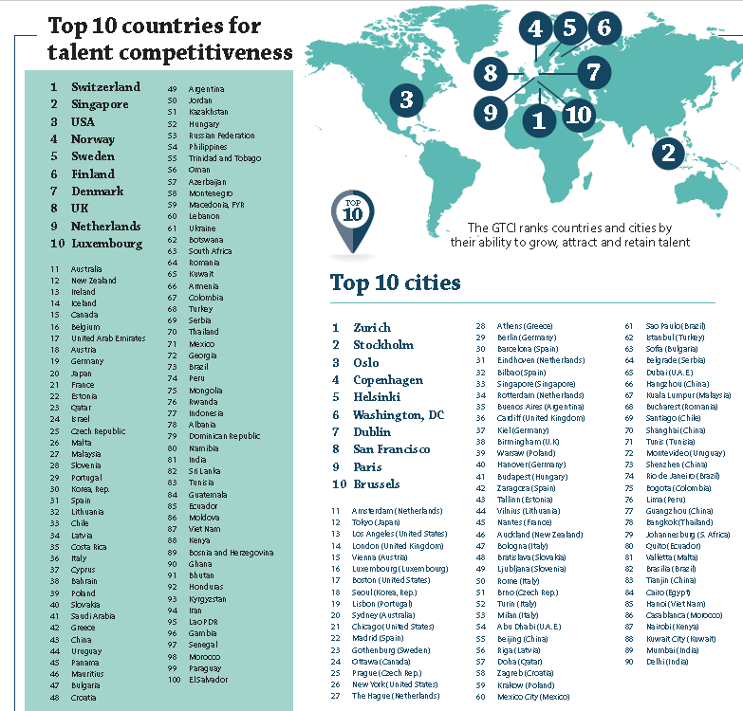
Rahvusvaheline talentide konkurentsivõime indeks (GTCI) on igaastane uuring mis reastab riike ja suuremaid linnu vastavalt võimekusele meelitada, arendada ja hoida talente.

Slide 4
Majanduslik ja tehniline tasuvus

Slide 5
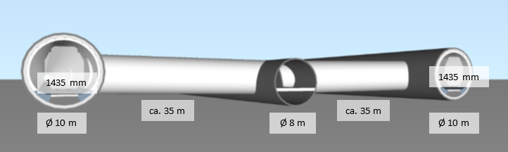
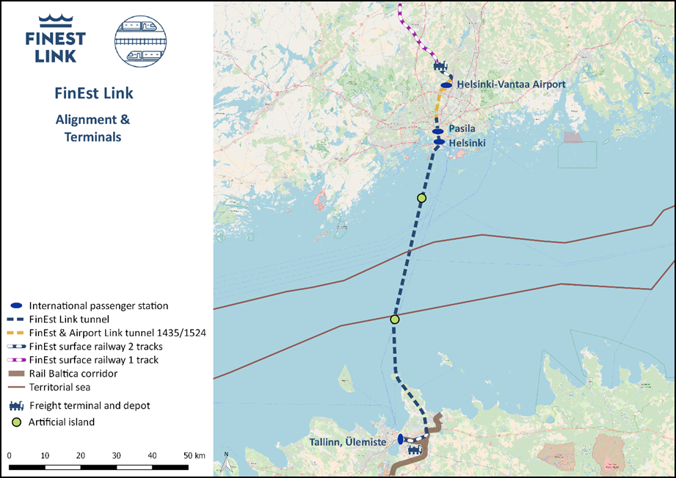
Tehniline lahendus
FinEst Link tunneli lahendus:
1435 mm rööpmelaiusega raudteetunnel (2 raudteetunnelit ja hooldustunnel)
2 kunstsaart (Uppoluoto, Tallinna madal)
Reisierminalid Helsingi keskuses, Pasilas ja Helsinki-Vantaa lennujaamas ja kaubaterminali piirkond lennujaama lähedal ühendusega Soome raudteevõrku (1524 mm)
Resisterminal Ülemistel Tallinnas, ühendus Rail Balticaga reisijatele ja kaupadele läbi Soodevahe terminalide.

Slide 6
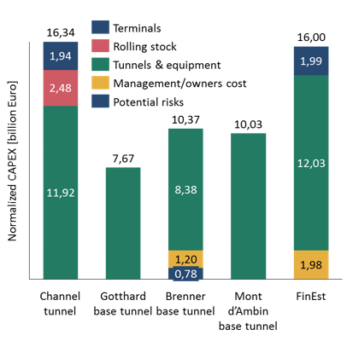
Eeldatavad kulud
Helsingi ja Tallinna raudteetunneli kulu, sh raudteed (1435 mm), terminalid ja jaamad, on hinnanguliselt 13-20 miljardit eurot.
Kuluprognoosi suur lõhe tuleneb peamiselt ülipika projekti asjaolude ennustamatusest.
Kulude hinnang põhineb võrdlemisel Soome, Eesti ja teiste suurte rahvusvaheliste transpordiprojektidega.
Võrdleva uuringu kohaselt on FinEst Link tunduvalt odavam kilomeetri kohta, peamiselt tänu geoloogistele oludele.

Slide 7
Nõudlus
Reisiliikluse nõudlusprognoos erinevate stsenaariumite kohaselt:
9 mln (2017)
14 mln (2050 stsenaarium ilma tunnelita)
23 mln (2050 stsenaarium tunneliga), millest 12,5 mln reisijat tunnelis ja 10,5 mln praamidel
Meretransport Helsingi and Tallinna vahel jätkab kasvu ka tunneli rajamise korral. Seda tänu Tallinn-Helsingi kaksiklinna ja transpordimahu üldisele kasvule.
Kaubatranspordi nõudlus erinevate stsenaariumite kohaselt:
3,8 mln/t (2017)
7 mln/t (2050 stsenaarium ilma tunnelita)
8 mln/t (2050 stsenaarium tunneliga), millest 4 mln/t tunnelis ja 4 mln/t praamidel; tunnelis liikuva kauba väärtus/t kohta kõrgem keskmisest.

Slide 8
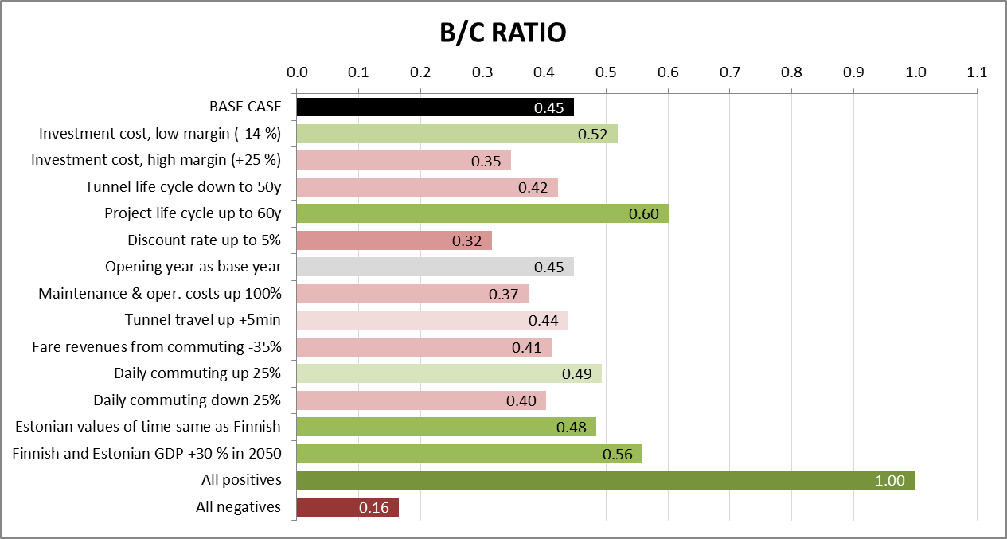
Tasuvusuuring
Tunnel võrdluses 0+ praamiühendusega
Standardse tasuvusanalüüsi kohaselt on raudteetunnel madala otsese majandusliku tasuvusega kõrge investeerimiskulukuse tõttu.
Standardanalüüsi probleemiks on, et see ei sobitu traditsioonilisest transpordist erinevate transpordi infrastruktuuri projektidele. Tallinn-Helsingi raudteetunnel on täiesti uus ühenduskontseptsioon makroregionaalses transpordisüsteemis ja seetõttu nõuab innovaatilisemat teaduslikku lähenemist kui traditsioonilised arvestusmudelid pakuvad.
Tulemus 3,5% diskonto määraga
Kogu majanduslik kulu 11200 miljonit eurot
Majanduslik kogutulu 5000 miljonit eurot
ENPV/Netotulu -6200 miljonit eurot
Tulumäär (ERR) 0,8%
Tulu/Kulu määr 0,45

Slide 9
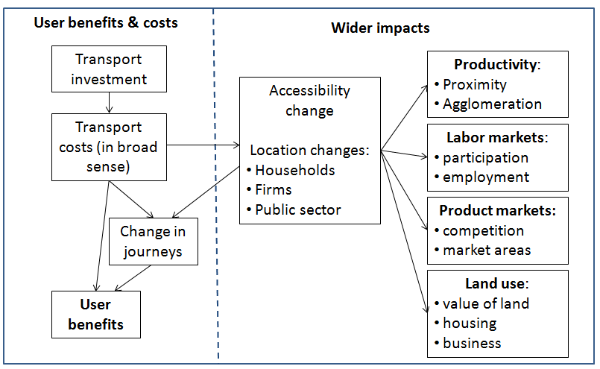
FinEst Link majandusmõjud
Standardse tasuvusanalüüsi mudeli ja kaudsete majandusmõjude analüüsi fookus on ainult osaliselt kattuv.
Majanduse pikaajaliste struktuursete muutuste hindamise metodoloogia on puudulik.
Laiemate majandus-mõjude analüüs (WEI)
Standardne tasuvusanalüüs (CBA)
Allikas: Laakso & Kostiainen & Metsäranta, 2016
(Algselt Venables 2016)

Slide 10
Kaudsed majandusmõjud – tulemused
Kokkuvõte laiematest majandusmõjudest SKT-sse mõjutegurite järgi.
Madalad ja baasalternatiivid.
mõjutegur | M€ p.a. aasta 2050 |  | M€ 30 aastat diskonteeritud
 | Low | Base | Low | Base
Aglomeratsiooni mõju | 107 | 214 | 1 821 | 3 642
Tööjõu pakkumine | 51 | 51 | 983 | 983
Töö ümberpaiknemine | 6 | 11 | 1 096 | 2 192
Konkurents | 6 | 6 | 110 | 110
Total | 169 | 281 | 4 010 | 6 928
Kaudsemate majanduslike mõjude uuring keskendub Soome ja Eesti majanduse kasvule ja makropiirkonna arengule.
Kaudsed majandusmõjud on kokku 6 928 miljonit eurot. Aglomeratsiooni mõju on kõige olulisem positiivne majanduslik mõju. Nende hulka kuuluvad näiteks maa hind ja tööjõu liikuvus, mis tuleneb Helsingi ja Tallinna kaksiklinna arengust. Kaudsed majandusmõjud laienevad suurelt mõlemale riigile. Kaudsete majandusmõjude hindamiseks on vaja metodoloogia arendamist, kuna modelleerimiseks puudub rahvusvaheline standard.

Slide 11
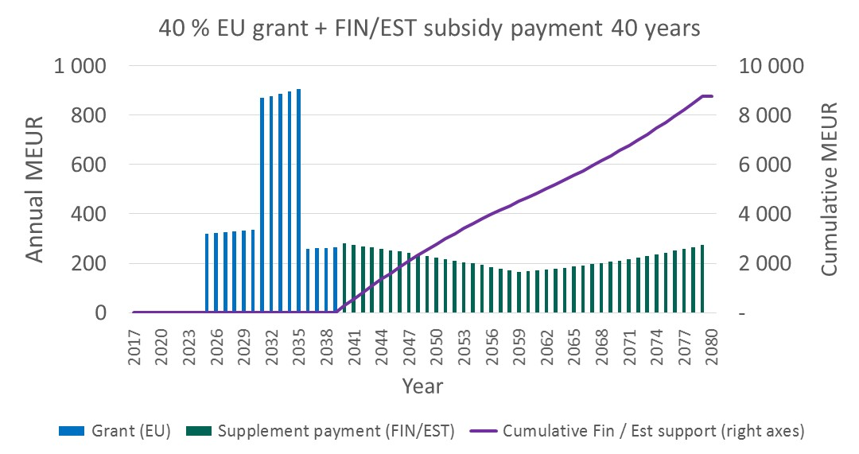
Kokkuvõte EL & FIN/EST toetustest ja subsiidiumitest

Slide 12
FinEst Link on suutnud lahendada planeeritud võtmeküsimused
Reisimisvõimaluste täiustamine, et hõlbustada Helsingi ja Tallinna igapäevast pendelrännet. KPId:
  reisiaeg ca. 30 min
  Reisirongid tihedusega 20 min tipptunnil lisaks autoreisirong, veoautorong ning kaubarongid
  Pilet 18€ / 480 € kuukaart, 70 €/auto, 450 €/veoauto
Sujuvad reisiahelad ja integreeritus transpordisüsteemidega. KPId:
  Integreerimine Soome raudteevõrguga, võimalusel ka Airport Rail Line ja Arctic Rail ning Eesti raudteevõrguga, sealhulgas Rail Baltica.
  Integreeritus mõlema linna lennujaamade ja ühistranspordisüsteemidega.
Tõhusamad kaubatranspordi ahelad. KPId:
  Hind, sagedus, usaldusväärsus ja tarnetähtajad võimaldavad reisijate- ja kaubaveo mitmeliigilisi ja rahvusvahelisi reisiahelaid.
Paranenud keskkonnasäästlikkus. KPId:
  paranenud energiatõhusus, tervislik linnakeskkond ning CO2 ja NOX-i madalamad heitkogused, mis tulenevad transpordiliigi ümbersuunamisest (modal shift) elektriraudteedele ja vähemat veokiliiklust linnakeskustes.
Paranenud ohutus ja turvalisus. KPId:
  Transpordisüsteemi riskitaseme langus. Vähem veoautosid linnakeskustes ja vähem laevu Soome lahes. Tunnelis on kõrge ohutusstandard.
Majanduslik toimetulek. KPId:
  Kavandatud on finantsmudel, milles transpordioperaatori tulud katavad kõik tegevuskulud ja projekti rakendusmudel põhineb investeerimismaksumuse minimaalsel avalikul toetusel.

Slide 13
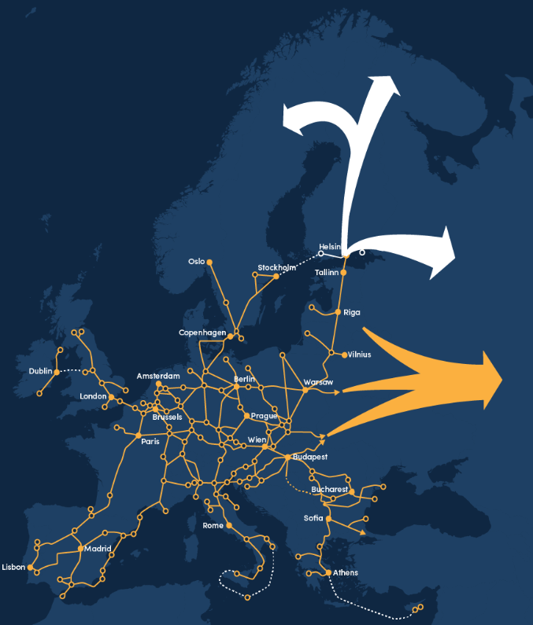
Tallinn-Helsingi raudteetunnel ja Rail Baltica Moodustavad Euroopa Värava
Tallinn-Helsingi tunneli visioon eeldab Rail Balticat.
Euroopa Värav (European Gateway) ühendab Soome Lahega eraldatud intensiivse piiriülese piirkonna kahe pealinna vahel. Paremad ühendused on vajalikud, et võimaldada linnade täit metropolilist arengut.
Euroopa Värav pakub inimestele ja ettevõtetele paremat juurdepääsu EL transpordi keskvõrgustiku, Kaug-Põhja, Musta Mere piirkonna ja Aasia suunal
Kaubaveod moodustavad ligikaudu 30% tunneli käibest.
Helsingis, mis on üleriigiline multimodaalne transpordi sõlmpunkt, tuleb Euroopa 1435 mm rööpmelaius sünkroniseerida Airport Rail Line ja kaubaterminalidega Soome 1524 mm raudteesüsteemi.

Slide 14
Strateegiline positsioneerimine

Slide 15
Kokkuvõte
FinEst Link projekti visioon Tallinn-Helsingi püsiühendusest on arenenud tehniliselt ja majanduslikult tasuvaks kontseptsiooniks veealusest raudteetunnelist.
Euroopa lisandväärtus visioonist on kõige kõrgem, kui näha Tallinn-Helsingi raudteetunnelit otsese jätkuna Rail Balticale. See juurdepääs ühendaks Euroopa Kaug-Põhjast Musta Mereni ja võimaldaks uusi ühendusi Aasiasse.
FinEst Link raudteetunneli kontseptsioon ühendab Soome ja Eesti transpordivõrgustikud ja kohalikud kaksiklinna reisisüsteemid. Koos tunneliga on transpordi interoperatiivsus ja mitmeliigilisus süsteemis kõrgem.
Suurimad otsesed raudteetunneli kasusaajad on kohalikud elanikud, töötajad, õpilased ja turistid reisijatena. Kui rääkida kaudsematest mõjudest, siis tunnel omab tugevalt positiivset mõju ärikeskkonnale, kaubavahetusele, investeeringutele ja kultuurile mis on seotud Tallinn-Helsingi kaksiklinna arenguga.
FinEst Link tulevikivisioon hõlmab Tallinn-Helsingi 3 miljoni elanikuga kaksiklinna mis on tiheda piiriülese koostöö, hariduse ja ettevõtluskeskkonnaga. Piirkond on üles ehitatud kõrgele digitaliseerituse tasemele, mis võimaldab tootlikkuse kiiret arengut ja rahvusvahelist konkurentsivõimet.

Slide 16
Emerging innovations as a booster
’Emerging innovations’ such as technological development, innovative financial solutions and methodological development can remarkably increase the technical and economic feasibility of the fixed link and shorten its planning schedule.
Technological innovations
Boring techniques, tunnel materials and machines for undersea conditions
Logistics of mega-project construction
Construction of large artificial islands
Hyperloop, Maglev and other new paradigms in transport
Financial innovations
Diversifying financial markets and instruments, next generation of public-private partnerships.
Methodological innovations
Existing models in cost-benefit analysis and wider economic impact analysis do not provide sufficient methodological backbone:
Models do not apply to transport mega-projects that reach far into the distant future.
CBA and WEI do not currently produce comparable results.
Currently WEI studies are available only in limited geographical coverage.

Slide 17
Towards the next phase of FinEst Link
Further studies on the technical and economic feasibility are needed: logistics during the construction phase of an undersea mega-project, construction of artificial islands, environmental impact assessment, dynamic demand forecasts that take into account changes over time as the region repositions through better accessibility.
Special focus on wider economic impacts: understanding the dynamics and wider impacts of regional development of twin cities.
Communications for political decision-making in Finland, Estonia and EU
  Finnish and Estonian Prime Ministers will meet in February 2018.
Maintaining the credibility of the tunnel vision is important without becoming a lobbying project.

Slide 18
The next mission: SWOT
Strengths:
Finnish and Estonian people are already foreseeing the ’improved accessibility’ provided by Rail Baltica and Helsinki-Tallinn tunnel. There is enthusiasm that can be very productive. Losing the vision could be stagnating.
Weaknesses:
The financial prospect of the tunnel appears challenging because of the small sizes of the Finnish and Estonian economies.
Opportunities:
Helsinki-Tallinn twin city, which is a unique cross-border case in the EU, can be a positive driver and build synergy instead of fragmentation.
Growing markets in Eastern-EU, Black Sea area and Asia may remarkably increase the business case of the tunnel.
Threats:
The loss of strong commitment by the national and EU-level stakeholders would leave the project homeless. This could make the vision vulnerable to investment models that do not prioritise the benefits for local economies and European added-value.
Next phases of the fixed link project should be in full compliance with the TEN-T strategy in order to guarantee full interoperability with Rail Baltica.

Slide 19
Aitäh!
Kaarel.Kose@hol.ee
Harjumaa Omavalitsuste Liit www.hol.ee www.finestlink.fi

